Slide 1


UNIVERSIDAD AUTÓNOMA DEL ESTADO DE MÉXICO
FACULTAD DE CIENCIAS POLÍTICAS Y SOCIALES
Licenciatura en Comunicación
CULTURA POPULAR Y CULTURA DE MASAS
Unidad de Aprendizaje:
Estudios de Mediación en Comunicación
Núcleo Sustantivo
Área de Docencia: Disciplinarias de Comunicación
Material Didáctico elaborado por:
Mtra. en Com. ANAID PÉREZ MONTEAGUDO
Septiembre de 2015

Slide 2
Propósitos de la Unidad de Aprendizaje
Conocer las perspectivas teóricas y metodológicas desarrolladas en Iberoamérica a partir del paradigma de la massmediación.
Explicar las condiciones económicas, sociales, políticas y culturales en las que se pueden comprender los desplazamientos teóricos – metodológicos de la comunicación y la cultura.
Caracterizar los modelos teóricos que explican, por una parte, la producción de mensajes, y por otro, su recepción desde el paradigma de las mediaciones.

Slide 3
Objetivo de aprendizaje
Reconocer el proceso de mediación entre la cultura de élite, la popular y la masiva para proyectar sobre contextos socioculturales presentes y futuros las implicaciones de la massmediación como problemáticas emergentes del campo de la comunicación.

Slide 4
Objetivos del material didáctico
Que los alumnos conozcan conceptos clásicos en el campo de las Ciencias Sociales, para: cultura de élite, cultura popular y cultura masiva.
Que los alumnos identifiquen en las aportaciones de los diferentes autores referidos en la presentación en relación con los procesos de circulación, usos y apropiación entre lo elitista, lo popular y lo masivo.
Que los alumnos identifiquen a través de los supuestos expuestos en la presentación, y con apoyo de ejemplos desarrollados por el profesor y por los compañeros de la clase, los contextos socioculturales de emergencia de la massmediación.

Slide 5
CULTURA POPULAR Y CULTURA DE MASAS

Slide 6
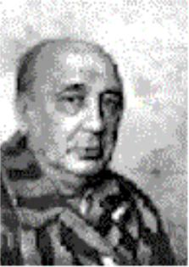
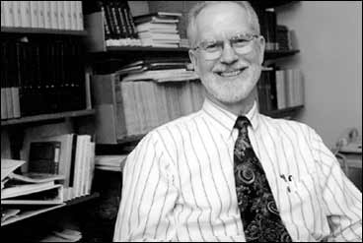
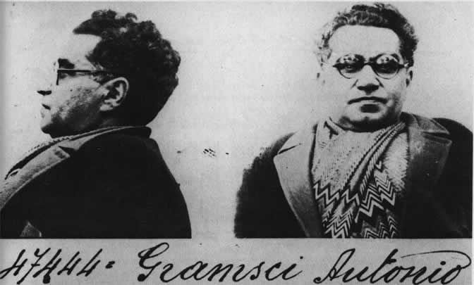
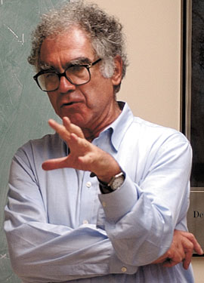
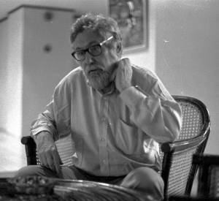
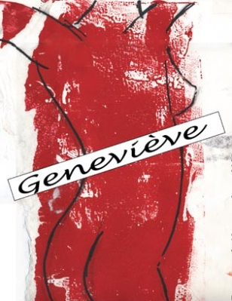
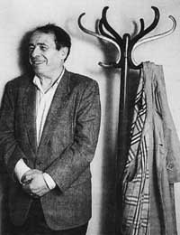
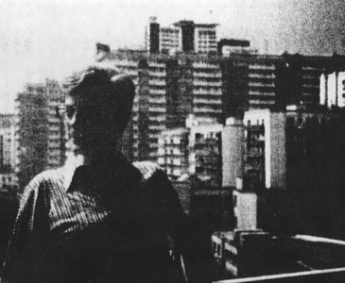
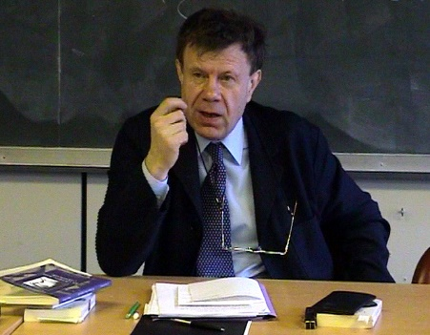
Mijail Bajtin
Peter Burke
Antonio Gramsci
Carlo Ginzburg
Clifford Geertz
Geneviève Bollème
Robert Chartier
Pierre Bourdieu
Michel de Certeau

Slide 7
M i j a i l
B a j t i n

Slide 8
Mijail Bajtin
Cultura Popular: Milenaria, cómica paródica, profana, grotesca, plaza pública, oral, natural, dominada.
Cultura Oficial: Religiosa, seria, jerárquica, normativa, feudal, dominante, letrada, documental

Slide 9
Mijail Bajtin
Carnaval: Lugar privilegiado de expresión para la Cultura Popular
La Cultura Carnavalesca es una expresión no religiosa ≠ a la cultura dominante de la Iglesia

Slide 10
Mijail Bajtin
Carnaval: Lugar privilegiado de expresión para la Cultura Popular
La Cultura Carnavalesca es una expresión no religiosa ≠ a la cultura dominante de la Iglesia

Slide 11
Mijail Bajtin
Lógica del Carnaval: Inversión (contraposición) de los valores, jerarquías y tabúes establecidos, es decir, la oposición al dogmatismo y seriedad de la Cultura Oficial.
  Ejemplo: En el carnaval de Río de Janeiro la algarabía exhibida en conjunción con los cuerpos semidesnudos de las mujeres representan acciones opuestas a las fomentadas por la Iglesia, quien es en este caso la Cultura Oficial.

Slide 12
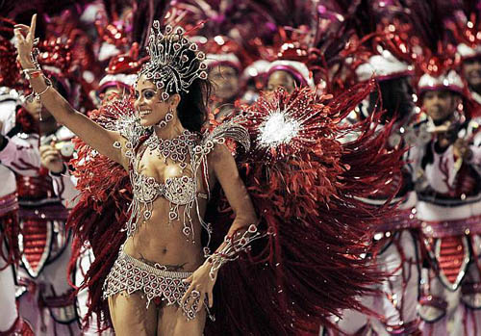

Slide 13
Mijail Bajtin
Existe una circulación entre cultura popular y cultura oficial. La primera es capturada simbólicamente por el letrado, mientras que la segunda adopta la primera y la ridiculiza.
Cultura Oficial
Cultura Popular

Slide 14
Mijail Bajtin
Concepción Dicotómica: La Cultura Popular es una segunda cultura producto de la inversión de una cultura anterior; es decir, la Cultura Oficial tiene a bien clasificar y ser el centro de mediación de la Cultura Popular la cual se presenta como su opuesto.

Slide 15
Mijail Bajtin
Bajtin naturaliza la Cultura Popular, ligándola a los ciclos agrarios y a las manifestaciones biológicas del hombre (nacimiento, muerte, etc.)
Parodia: Principal forma en la que la Cultura Popular se apropia de la oficial
La Cultura Popular es transmitida oralmente: refranes, proverbios, frases; lo que le permite sobrevivir.

Slide 16
Recordemos que…
Pausa
#1
Carnaval: Lugar privilegiado de expresión para la Cultura Popular
Existe una circulación entre cultura popular y cultura oficial.
La Cultura Popular es una segunda cultura producto de la inversión de una cultura anterior
Parodia: Principal forma en la que la Cultura Popular se apropia de la oficial
Mijail Bajtin

Slide 17
Peter B u r k e

Slide 18
Peter Burke
Subcultura: Sistema de significados procedentes de una cultura más general
Contracultura: La cultura que se diferencia de y rechaza a la cultura dominante

Slide 19
Peter Burke
Existen cuatro métodos de aproximación para sortear los obstáculos de la cultura alta hacia la popular, ya que al parecer de Burke la primera impone mediadores a la segunda. Los métodos son:
  Testimonial-oblicua
  Leer el arte popular
  Regresivo
  Comparativo

Slide 20
Peter Burke
Oblicua: Estudia la cultura popular a partir del testimonio de nobles, clérigos y abogados
Leer el Arte Popular: Es decir, analizar la iconografía de los objetos decorados para aproximarse al imaginario popular

Slide 21
Peter Burke
Regresivo: Utilizado por Marc Blonch, consiste e usar la evidencia del siglo XVIII para crear el sistema de creencias con el que se conectarán las evidencias fragmentarias de los siglos XVI y XVII
Comparativo: Compara las diferencias y similitudes entre manifestaciones culturales

Slide 22
Peter Burke
Burke hace una revisión de la Cultura Popular desde 1500 hasta 1800:
  1500 a 1650: Etapa de “intercambios entre cultura alta y baja”. Los letrados intervienen en las formas populares de cultura
  1650 a 1800: Etapa “de la renuncia” de las clases altas. Muere, en palabras de Burke, la cultura popular a causa de sucesos como la Revolución Industrial

Slide 23
Recordemos que…
Pausa
#2
Subcultura: Sistema de significados procedentes de una cultura más general
Contracultura: La cultura que se diferencia de y rechaza a la cultura dominante
Métodos de aproximación para sortear los obstáculos de la cultura alta hacia lo popular:
  Testimonial-oblicua
  Leer el arte popular
  Regresivo
  Comparativo
Peter Burke

Slide 24
Actividad de aprendizaje sugerida
Identifiquen, en equipos de cuatro integrantes, ejemplos de manifestaciones culturales que todavía conserven rasgos de la cultura carnavalesca definida por Bajtin.
Escriban un reporte con la descripción de estas manifestaciones usando alguno de los métodos de reconocimiento cultural postulados por Burke.
Ilustren su reporte con fotografías que destaquen los rasgos de la cultura popular, su especificidad y sus diferencias con la cultura oficial.

Slide 25
Antonio Gramsci

Slide 26
Antonio Gramsi
Reflexión en términos de dominación: clase dominante y clases subalternas
Pueblo: conjunto de clases subalternas. Heterogéneo, asistémico, múltiple, yuxtapuesto

Slide 27

Antonio Gramsi
Perspectiva marxista:
  La clase dominante ejerce una hegemonía social, consistente en el consentimiento de las masas. Dicha hegemonía representa el consenso logrado por la clase dominante a raíz del prestigio que ésta logra en el mundo de la producción.

Slide 28
Antonio Gramsi
Lo anterior no es otra cosa que la perspectiva que nos dice que aquellos que posean los medios de producción tendrán el poder. De esta manera la clase dominante impone su cultura como oficial.

Slide 29
Antonio Gramsi
La hegemonía busca “homogeneidad”, plasmada en las leyes escritas y consuetudinarias como la “buenas costumbres”
= moral
Clase dominante: homogénea
La función hegemónica busca control

Slide 30
Antonio Gramsi
Por ejemplo:
  Se han establecido cánones que nos dicen la forma en la que las expresiones humanas se vuelven sublimes.
  En este sentido, la danza como arte a través del mundo es entendida bajo símbolos como el payasito, zapatillas y tutú. Por el contrario existen diversidad de danzas en la cultura popular que sencillamente son abordadas como alternativas pero no como sublimes.

Slide 31
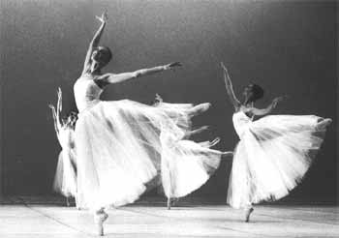
Cultura Dominante

Slide 32
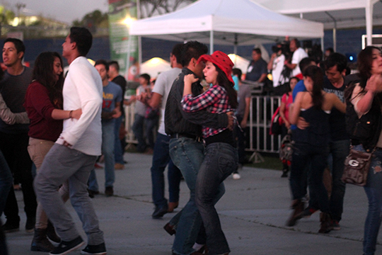
Clase Subalterna

Slide 33
Recordemos que…
Pausa
#3
Pueblo: conjunto de clases subalternas.
Clase dominante: homogénea.
La clase dominante ejerce una hegemonía social, consistente en el consentimiento de las masas.
Antonio Gramsi

Slide 34
Carlo Ginzburg

Slide 35
Carlo Ginzburg
Pretende sacar del anonimato a los particulares que integran el “pueblo” o “masa”
Realiza un estudio a partir de Menocchio, un molinero de un pueblecito de Italia del siglo XVI

Slide 36
Carlo Ginzburg
Ginzburg pretende en su estudio contar la historia no desde el lado de los vencedores, sino desde el de los vencidos, o bien desde el punto de vista de aquellos pertenecientes a las masas de quienes no se sabe mucho en particular.

Slide 37
Carlo Ginzburg
Ginzburg agrega al concepto de circulación de Bajtin el de apropiación.
Apropiación: Adueñarse de lo que no se posee

Slide 38
Carlo Ginzburg
Dichas apropiaciones desembocan el fenómeno de “servirse del pensamiento de otro para entender el propio”
En términos actuales, la apropiación es el génesis de la hibridación y el mestizaje

Slide 39
Carlo Ginzburg
Cultura Popular:
  Cultura Oral
  Sus fuentes no son escritas y son indirectas ya que han sido borradas por la cultura dominante (en este sentido se entiende que la cultura dominante describe a la popular desde su cosmovisión, lo que ocasiona que el verdadero significado de la cultura popular se desconozca y haya que descifrarlo)

Slide 40
Carlo Ginzburg
Por ejemplo:
  La historia de la Conquista de México se conoció de manera oficial en primer lugar por las cartas que Cortés envió al Rey Carlos V (la historia la escriben los vencedores), pero en épocas contemporáneas se han escrito libros como “La Visión de los Vencidos” de M. de León Portilla, quien relata la conquista desde la perspectiva de los conquistados.
  Aún en este sentido la visión que se expresa en dicho libro es una visión descifrada de lo que pudo haber sucedido, lo cual refiere que en base a la cultura dominante se analiza a la dominada. Lo ideal para comprender la cultura popular es que alguien autóctono hubiera escrito lo que sucedía desde su perspectiva.

Slide 41
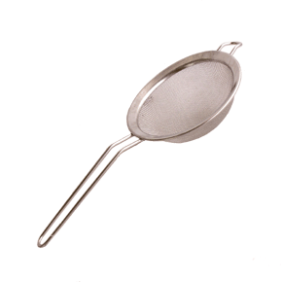
Carlo Ginzburg
  Así la cultura popular nos llega “filtrada”
  Se atiene a la interpretación de los letrados
Cultura Popular
Versión “Oficial” de lo “Popular”
Filtro=Cultura Oficial

Slide 42
Recordemos que…
Pausa
#4
Apropiación: Adueñarse de lo que no se posee. “Servirse del pensamiento de otro para entender el propio”.
Cultura popular: cultura oral.
La cultura popular se atiene a la interpretación de los letrados.
Carlo Guinzburg

Slide 43
Actividad de aprendizaje sugerida
En equipos de cuatro integrantes recuperen, cada uno, relatos de personajes de su comunidad que representen lo que Menocchio para la cultura oral en su espacio social.
Registren esos relatos (transcripciones, grabaciones de audio o video) y con base en esta información analicen el concepto de hegemonía, para entender la tensión entre las versiones dominantes y subalternas de la realidad desde sus sujetos.

Slide 44
Cliford Geertz

Slide 45

Cliford Geertz
Expresa una visión antropológica del hecho
Analiza a la “Cultura” desde un enfoque semiótico
Cultura:
  Estructuras de significación socialmente establecidas

Slide 46

Cliford Geertz
  Es un contexto dentro del cual pueden describirse acontecimientos sociales, modos de conducta, instituciones o procesos sociales
Análisis Cultural: Conjeturar significaciones, estimar las conjeturas y llegar a conclusiones explicativas partiendo de las mejores conjeturas

Slide 47
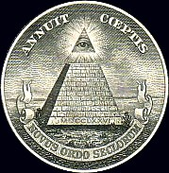
Cliford Geertz
Es decir, Geertz, desde su perspectiva antropológica, nos sugiere que debemos analizar a la cultura como un mundo de significados, en función a la naturaleza de pluralidad humana, desde los cuales podemos llegar a la interpretación de los fenómenos que en el mundo acontecen.

Slide 48
Cliford Geertz
La Cultura se comprende mejor como una serie de mecanismos de control (planes, recetas, fórmulas, reglas …) que gobiernan la conducta
≠ Esquemas de conducta (costumbres, usanzas, tradiciones, hábitos)

Slide 49
Cliford Geertz
Status mental:
  Erróneo pensar que los procesos de sustitución, inversión, condensación, etc., son anteriores a los de razonamiento dirigido, lógicamente ordenado
  Erróneo considerar a los pueblos tribales como formas primitivas en función a lo anterior

Slide 50
Cliford Geertz
  Tanto en procesos de razonamiento como de sentimiento se necesitan recursos culturales, un sistema de símbolos públicos, previo a la expresión individual.

Slide 51
Cliford Geertz
Existen pues tres dimensiones en el análisis etnográfico para Geertz:
  Cultura
  Sistema Social
  Esfera psicológica
Etnografía: Descripción densa de la cultura (y los otros dos factores implícitos en la representación cultural)

Slide 52
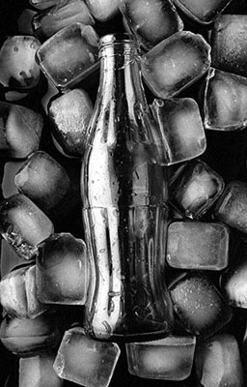
Cliford Geertz
La cultura (como un sistema ordenado de símbolos y significaciones en cuyos términos tiene lugar la integración social), el sistema social (como la estructura social misma) y la esfera psicológica.
La cultura, por su estructura, “puede interpretarse como texto”.

Slide 53
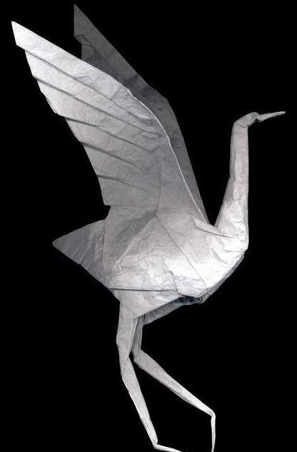
Cliford Geertz
Geertz nos quiere decir que las significaciones que el hombre da a las cosas es tan amplia y variada, así como dependiente del contexto en el que se encuentre.
Por ejemplo:
  Una grulla en origami representa un simple adorno en el contexto de la cultura occidental, pero para la cultura oriental, esta grulla es un símbolo de sabiduría.

Slide 54
Recordemos que…
Pausa
#5
Cultura: Estructuras de significación socialmente establecidas. Debemos analizarla como un mundo de significados.
Tres dimensiones: Cultura, Sistema Social y Esfera psicológica
La cultura, por su estructura, “puede interpretarse como texto”.
Cliford Geertz

Slide 55
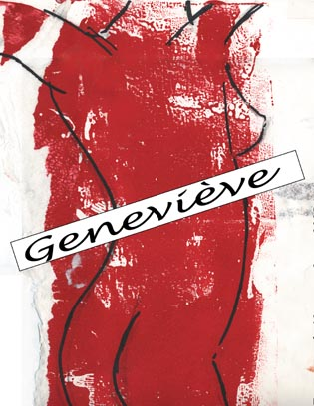
Geneviève Bollème

Slide 56
Geneviève Bollème
“LO POPULAR ES POLÍTICO”
Bollème maneja la tesis de que no se puede entender a la cultura popular desde fuera, ni desde arriba.
“Cómo es posible que el intelectual, escindido del pueblo, pueda hablar de lo popular si ya no comparte ni su lengua ni su experiencia”

Slide 57
Geneviève Bollème
Así, todo acercamiento no puede ser lo que pretende, ya que sólo podrá ser una representación.
Popular → Oral → Experiencia → Performances

Slide 58
Geneviève Bollème
Intelectual → Letrada → Escritura poética → Operaciones para establecer la relación política entre intelectual y su objeto de estudio, el cual está dentro de lo popular

Slide 59
Recordemos que…
Pausa
#6
No se puede entender a la cultura popular desde fuera, ni desde arriba.
Popular → Oral → Experiencia → Performances
Intelectual → Letrada → Escritura poética → Operaciones para establecer la relación política
Geneviève Bollème

Slide 60
Actividad de aprendizaje sugerida
Hagan, individualmente, un ejercicio de observación etnográfica para el abordaje de un fenómeno cultural que ocurra en su entorno próximo, y que sea característico de la cultura popular.
Redacten el reporte de observación contemplando los tres aspectos del análisis etnográfico que indica Clifford Geertz.
Concluyan el reporte con una reflexión escrita, de una página de extensión como mínimo, acerca de cómo su mirada de estudiantes universitarios, con una formación en conceptos sobre política y clases sociales, afecta su manera de ver y comprender a la cultura popular.

Slide 61

Robert Chartier

Slide 62

Robert Chartier
Análisis de la cultura popular a partir de textos: La lectura constituye una práctica encarnada en gestos, espacios y costumbres.

Slide 63
Robert Chartier
Análisis a partir de la “Biblioteca Azul”(colección de libros que los imprenteros franceses del Antiguo Régimen destinaban a las clases subalternas)
Error pensar en Cultura Popular y Oficial como opuestas (se mezclan)

Slide 64
Robert Chartier
Las clases subalternas no son reflejo de la imposición del poder.
A través de los textos el historiador debe rastrear las particularidades de la cultura popular, a partir del análisis de los discursos.

Slide 65
Recordemos que…
Pausa
#7
Análisis de la cultura popular a partir de textos.
Error pensar en Cultura Popular y Oficial como opuestas (se mezclan)
Las clases subalternas no son reflejo de la imposición del poder.
Robert Chartier

Slide 66
Pierre Bourdieu

Slide 67
Pierre Bourdieu
Campo: Aquel espacio que tiene en su núcleo un capital común (K) que mantiene a su alrededor agentes que tejen redes según su interacción

Slide 68




Pierre Bourdieu
K

Slide 69
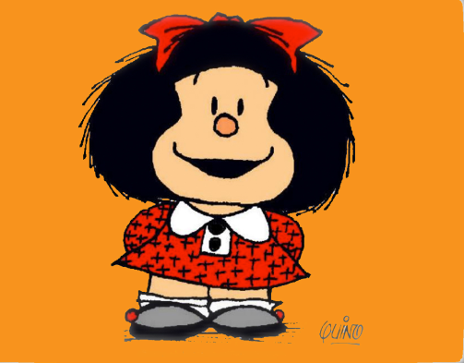
Pierre Bourdieu
Capital:
  Cultural (conocimiento, competencias)
  Social (títulos -dan prestigio- )
  Económico ($)
  Simbólico (representa la parte carismática de las personas)

Slide 70
Pierre Bourdieu
Habitus:
  Son las rutinas o patrones que las personas siguen
  Son esquemas, estructuras de percepción, pensamiento y acción

Slide 71
Pierre Bourdieu
  El habitus es colectivo
  “Inconciencia de Clase”: Las personas llevan a cabo acciones sin reflexionar sobre ello, podría decirse que es un instinto reflejo producto de la educación y el medio en que se desenvuelven

Slide 72
Pierre Bourdieu
Ejemplo:
  Existen diversas prácticas que las personas realizan sin saber siquiera el significado de ellas y lo hacen por el simple hecho de la costumbre transmitida; hablamos pues de la “inconciencia de clase”.
  Las personas que escupen en la calle ven el hecho como un acto sumamente normal. Incluso la religión cabe en este habitus, ya que en bastas ocasiones el ser practicante responde más a una tradición que a una convicción.

Slide 73
Pierre Bourdieu
Gustos:
  Legítimo: Mayor independencia, menor autenticidad, menor consumo
  Medio: Mayor Consumo
  Vulgar: Menor independencia, mayor autenticidad

Slide 74
Recordemos que…
Pausa
#8
Campo: Aquel espacio que tiene en su núcleo un capital común
  Habitus: Son esquemas, estructuras de percepción, pensamiento y acción
Capital:
  Cultural (conocimiento, competencias)
  Social (títulos -dan prestigio- )
  Económico ($)
  Simbólico (representa la parte carismática de las personas)
Pierre Bourdieu

Slide 75
Actividad de aprendizaje sugerida
Escriban, individualmente, un breve ensayo que se titule “Mi clase social y yo”, en el que den cuenta de la percepción que tienen de sí mismos en relación con la clase social a la que se adscriben. Desarrollen, en un mínimo de tres páginas los aspectos que caracterizan a su clase social, y con cuáles se identifican y con cuáles no, siguiendo los conceptos de Pierre Bourdieu

Slide 76
Michel De Certeau

Slide 77
Michel de Certeau
Cultura Popular:
  Cultura de todos los días
  Prácticas cotidianas de las mayorías anónimas
  Procesos de apropiación y usos

Slide 78
Michel de Certeau
Análisis del uso implícito en el consumo: en la vida diaria las personas se convierten en entes receptivos de todo aquello que se consume.

Slide 79
Michel de Certeau
  Procedimientos creativos: Son aquellos medios de los que se valen las personas para salir airosas ante situaciones difíciles.
  Dichas dificultades apelan a la creatividad para resolver problemas. Así, la improvisación al momento de afrontar situaciones se vuelve fundamental, es como vivir una “vida jazz”.

Slide 80
Michel de Certeau
  Ante la austeridad, los estudiantes buscan formas diversas de gastar menos, que van desde una comida con atún y galletas saladas, hasta las “aguas locas” para que rinda el alcohol en la fiesta.
  Las amas de casa ejemplifican el hecho con la frase “convertir un billete de cien en uno de mil.

Slide 81
Michel de Certeau
Arte de Hacer:
  Golpes súbitos
  Narrativas
  Retórica
  Economía del don
  Estética del golpe
  Ética de la tenácidad

Slide 82
Michel de Certeau
En la Cultura Dominante se utilizan estrategias, ya que estas son elaboradas, planeadas
Por otra parte en la Cultura Popular se usan tácticas que van más con la improvisación
Marc Augé interpone la definición de “espacio” de M. de Certeau, la cual tiene una categoría de libertad sobre los lugares. En cambio Augé propone los lugares y los no lugares:

Slide 83
Michel de Certeau
Lugar: Territorio cargado de cultura, posee sentido histórico y altamente simbólico. Por ejemplo: Los hostales, posadas que guardan costumbre, fonditas, Mercados (Merced, Sonora)
No Lugar: Aquellos que pierden el sentido de singularidad: La cadenas de hoteles, los centros comerciales, aeropuertos

Slide 84
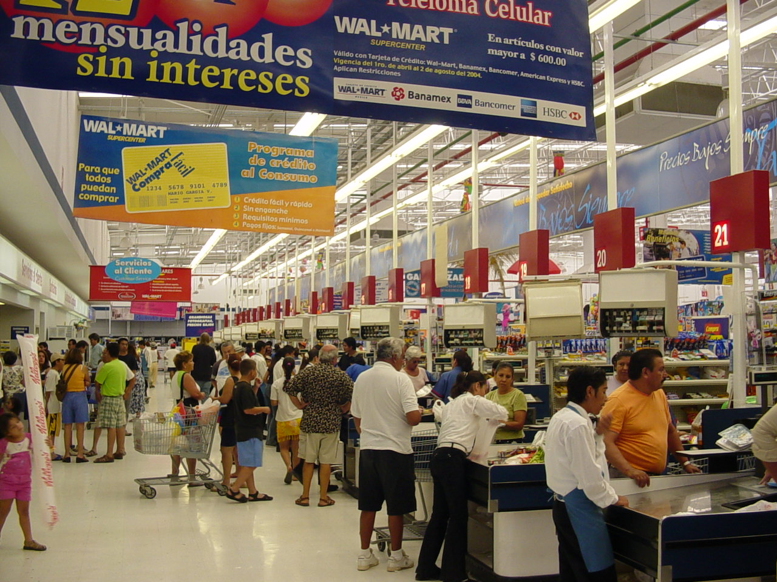
Michel de Certeau
No Lugar

Slide 85
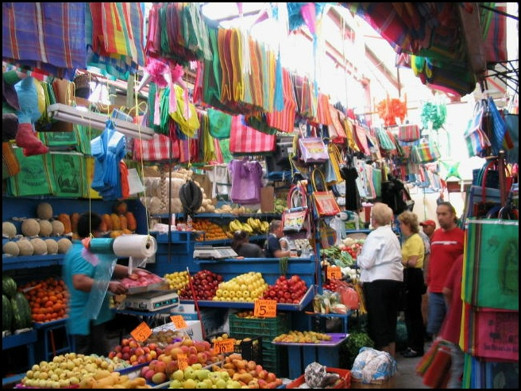
Michel de Certeau
Lugar

Slide 86
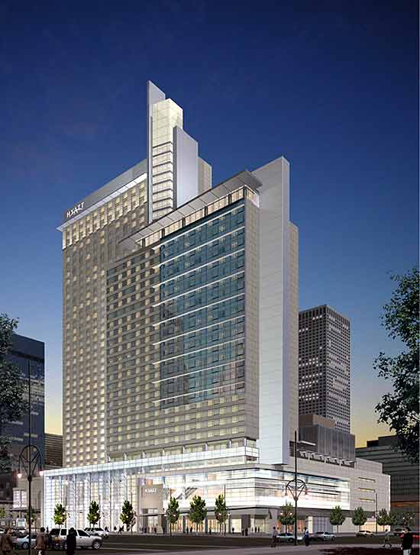
Michel de Certeau
No Lugar

Slide 87
Recordemos que…
Pausa
#9
Cultura popular: cultura de todos los días.
En la Cultura Dominante se utilizan estrategias, ya que estas son elaboradas, planeadas
Por otra parte en la Cultura Popular se usan tácticas que van más con la improvisación
Lugar:cargado de cultura, posee sentido histórico y altamente simbólico
No lugar: pierden el sentido de singularidad
Michel de Certeau

Slide 88
ACTIVIDAD DE APRENDIZAJE SUGERIDA PARA EVALUACIÓN FINAL
Tomando en cuenta a los cinco autores citados por Zubieta, en equipos de 4 a 5 integrantes, elaboren un cuadro sinóptico.
Este cuadro tendrá cinco columnas: autor; concepto general de cultura; conceptos de cultura popular/ de masas o equivalentes; principales aportaciones (no sólo sobre los conceptos de la columna 3, sino de otros conceptos o metodología; y lo que le falta a cada autor (o temas que se pueden abordar desde su obra, o conceptos que le pueden complementar.
El cuadro se elaborará en formato digital, en un mínimo de 10 láminas de Power Point o equivalentes e integrará citas textuales, comentarios individuales y apoyos gráficos.

Slide 89
Bibliografía
GARCÍA CANCLINI, Néstor (2006): “El consumo cultural: una propuesta teórica”, en El consumo cultural en América Latina (Guillermo Sunkel, coord.), Santafé de Bogotá, Convenio Andrés Bello, pp. 26 - 49
GONZÁLEZ, Jorge (2003): “Pensar la cultura (en tiempo de vacas muy flacas)” en Cultura(s) y ciber_cultur@..(s), México, Universidad Iberoamericana Ciudad de México – Laboratorio de Comunicación Compleja, pp. 113-123.
MARTÍN-BARBERO, Jesús (2003): “Modernidad y massmediación en América Latina” en De los medios a las mediaciones. Comunicación, cultura y hegemonía, Bogotá, Convenio Andrés Bello, 203 - 333
MARTÍN-BARBERO, Jesús (2002): “Itinerarios de la investigación” en Oficio de cartógrafo. Travesías latinoamericanas de la comunicación en la cultura, México, Fondo de Cultura Económica, pp. 207-255
VALENZUELA ARCE, José Manuel (1993): “Ámbitos de interacción y consumo cultural en los jóvenes” en El consumo cultural en México, México, Consejo Nacional para la Cultura y las Artes, pp. 384-414.
ZUBIETA, Ana María et al (2000): “Primera parte: Cultura popular. Capítulo I. Perspectivas fundantes y otros estudios”, en Cultura popular y cultura de masas. Conceptos, recorridos y polémicas, Buenos Aires, Paidós, Serie Estudios de Comunicación, pp. 27-61.

